Slide 1


Яшьлек, ноябрь 2017 №3
Бүгенге санда:
*Олимпиадалар башланды * Әниләр көне
* Тимурчылык эшчәнлеге * Укучыларыбыз иҗаты
* Мәктәп тормышы
* Һөнәр сайлауга юнәлеш
Олимпиадалар башланды.
Республикабызда да предмет олимпиадалары хәрәкәте бик киң җәелдерелгән. Олимпиадаларның төп максаты һәм бурычлары − укучыларда танып-белү эшчәнлегенә кызыксыну уяту, сәләтле һәм талантлы балаларны ачыклау, алар белән эшләү тәҗрибәсе туплау.
Сәләтле балаларны олимпиадаларга әзерләү укытучыдан системалы эш һәм бик зур тырышлык таләп итә. Шуңа күрә әлеге эшне башлангыч сыйныфлардан ук башлыйбыз. Нәтиҗәгә ирешәсең килә икән, әзерлекне ел дәвамында алып барырга кирәк
Укучыларны олимпиадага әзерләгәндә аларның сүз байлыгын үстерүгә, телдән һәм язмача аралашуга, үз фикерләрен төгәл, ачык белдерә алуларына зур игътибар бирәбез.
Мәктәбебез укытучылары һәм укучылары да ел әйләнәсе олимпиадага әзерлек белән шөгыльләнә. Сәләтле укучыларны сайлап алып, аларны үз фәннәре белән кызыксындыру өстендә эшлиләр. Олимпиаданың мәктәп туры үткәрелгәннән соң һәр җиңүче укучы район олимпиадасында катнашу һәм җиңүне максат итеп куя. Ә кайбер фәннәрдән укучыларыбыз районда оештырылган олимпиадага әзерлек курсларына йөреп белемен арттыра. Даими һәм системалы әзерләнү үзенең нәтиҗәләрен бирә.
Декабрь аенда да дәвам итүче олимпиадалар нәтиҗәсе белән газетабызның киләсе санында таныштырырбыз.

Slide 2
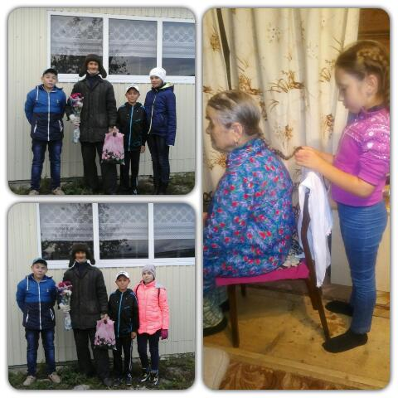
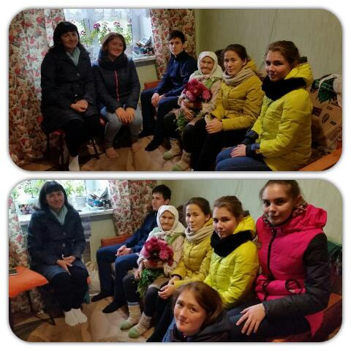
Яшьлек, ноябрь 2017 №3
Тимурчылык эшчәнлеге.
Без – тимурчылар,
Зирәк кеше без.
Һәркем өчен дә
Кирәк эшебез.
Һәр яңа башлангыч акчага бәйләнгән бу заманда, рухи кыйммәтләребезгә игътибар арту - бик кирәкле күренеш. Тирә-ягыбыздагы ярдәмгә мохтаҗ кешеләрне күрү, белү аларга кулыбыздан килгән кадәр булышу - безнең әхлакый бурычыбыз. Алай гына да түгел, без аларның күңелләрен аклый, шатлыкларын, кайгыларын уртаклаша белергә тиешбез. Ялгыз яшәүче әби-бабайларга ярдәм бик кирәк шул. Йорт эшләрен эшли алсалар да, җылы сүз, якты карашка мохтаҗ алар. Кешегә яхшылык кылу, изгелек эшләү, кешелеклелек – яшьтән үк тәрбияләнә торган иң күркәм гадәтләрнең берсе. Шушы максатларны күздә тотып мәктәбебездә тимурчылык буенча даими эш алып барыла.
Авылларыбызда ялгыз яшәүче, ярдәмгә мохтаҗ әби – бабайларны барлап, алар белән белән элемтәдә торабыз. Туган көннәрендә, бәйрәмнәрдә котлаулар оештырабыз. Кирәк вакытта йорт эшләренә теләп булышабыз.

Slide 3
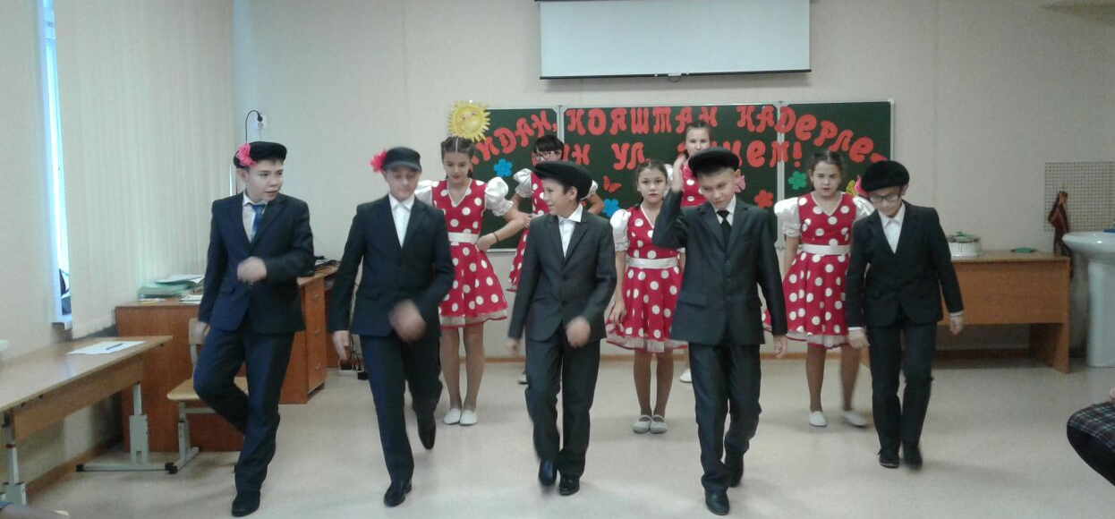
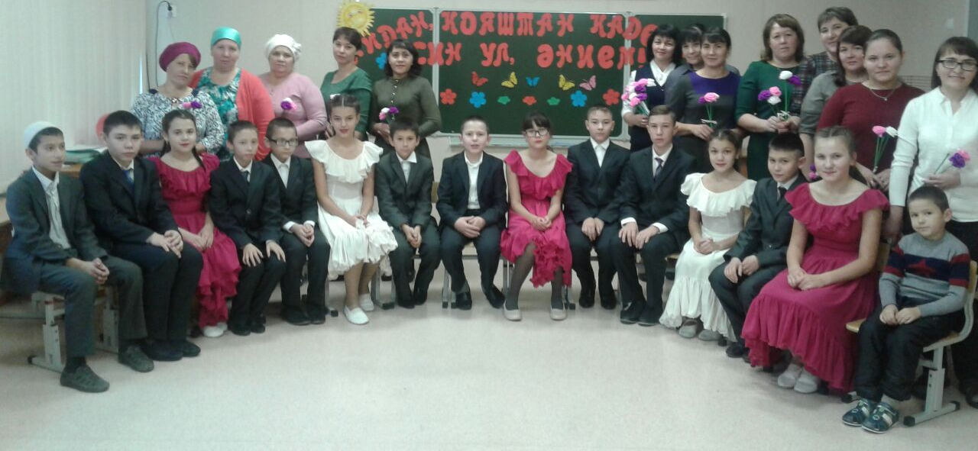
Яшьлек, ноябрь 2017, №3
Әниләр көне.
Барлык билгеләп үтелә торган бәйрәмнәр арасында Әниләр бәйрәме аерым урын алып тора. Бу бәйрәмгә бер генә кеше дә битараф кала алмый торгандыр, мөгаен. Ул көнне балаларына ммәхәбәт бирүче, бары тик яхшылыклар гына теләүче барлык әниләргә дә рәхмәт сүзләре генә җиткерәсе килә. Әлеге бәйрәм уңаеннан мәктәптә күп кенә чаралар оештырылды. Башлангыч сыйныф укучылары үз куллары белән әниләренә матур бүләкләр ясадылар, мәктәп күләмендә иҗади эшләр конкурсы үткәрелде. 6 нчы сыйныф укучылары әниләрен кунакка чакырып бәйрәм концерты күрсәттеләр һәм үзләре ясаган бүләкләрен тапшырдылар.

Slide 4
Яшьлек, ноябрь 2017 №3
Укучыларыбыз иҗаты
Әнием
Минем әнием хисапчы
Хисаплый да исәпли
Мине дә эш серләренә
Өйрәтергә исәп ди.
Бүген 5 ле алып кайттым
Әй, сөенде әнием.
Гел шундый тырыш булып
Сөендерим әнине.
Әнием,син минем өчен
Һәрвакытта бер генә.
Шуңа да һәрчак синнән
Кояш нуры бөркелә.
Дилә Мәүлитова
5 нче сыйныф укучысы
Әниле бәхет
Миннән сорасалар: “бәхет ни?” дип
Әйтер идем: бәхет шул ул,
Янәшәңдә бик кадерле, газиз кешем,
Киңәшче дә, ярдәмче дә әнием булу.
Менә бүген аның туган көне
Юл тоттым мин болын куенына,
Чәчәк яуды барган юлларыма
Таң чыклары тамды кулыма.
Әйләнәмдә очты кубәләкләр,
Тели-тели изге, ак теләкләр
Бәхетле бул әни, сәламәт бул,
Бергәлектә типсен йөрәкләр.
Сандуганың нечкә моңнары да,
Кагылдылар йөрәк кылына.
Куңелем тулды, әй шатландым.
Өметләрем үсте, канатландым.
Сандугачлар сиңа җырлый икән,
Күбәләкләр сине тыңлый икән,
Бар җиһанга шатлык сибелгән күк
Бу кайлардан килгән бәхет икән?
Зәринә Әмирҗанова
7нче сыйныф укучысы
Әнием
Әнием ул – сулмас гөлем
Әнием ул - йөрәк тибешем.
Ходаема рәхмәт әйтәм көндә
Саклаганы өчен гөлемне.
Бу тормышта әниләрсез
Күпме сабый назга тилмерә
Аларның да “әни, җаным”, диеп
Сөеләсе килә бу җирдә.
Янәшәмдә ярый әле минем,
Кояшыма тиңләр кешем бар.
Авырлыклар килсә юатырга,
Шатлыкларны уртак итәргә.
Рәхмәт әйтәм көндә ходаема
Саклаганы өчен гөлемне.
“Балам, бәгырем” - диеп эндәшүче
Кешең булу ничек күңелле!
Әлфис Гыйлметдинов
6нчы сыйныф укучысы.
Әнием.
Әни, әнием,әнкәй!
Нинди газиз ул үзе.
Йомшак кулы,көләч йөзе
Назлы аның һәр сүзе.
Тәрбияли ул безне
Йөрәк җылысын биреп.
Һәм сөенә, шатлана
Безнең үскәнне күреп.
Әниемне бик яратам
Көндә янында булам.
Сөеп кочаклап аңа
Бәхетләр теләп торам.
Зилия Хадиева
7нче сыйныф укучысы

Slide 5
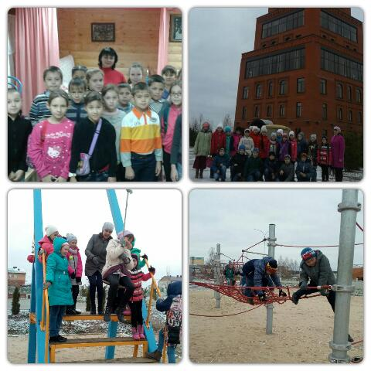
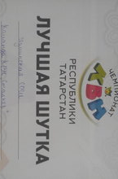
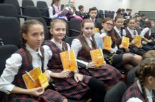
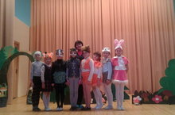
Яшьлек, ноябрь 2017 №3
Мәктәп тормышы
Көзге каникул мизгелләре
Көтеп алган көзге каникул килеп җитте. Укучыларыбыз каникулны
күңелле һәм файдалы итеп үткәрделәр. Түгәрәкләр, өстәмә шөгыль-
ләргә йөрү белән беррәттән, экскурсияләргә дә йөрделәр. 4нче сый-
ныф укучылары Миңгәр авылында Шәүкәт Биктимеров музеенда,
район үзәгендә урнашкан “Олимп” стадионында ял иттеләр.
КВН мәктәбе
Мәктәбебездән 8 укучы 3–5нче ноябрь көннәрендә Байкиев К.С. исемен-
дәге Икшермә кадет мәктәп-интернат базасында КВН мәктәбендә булып,
КВН уйнау кагыйдәләренә өйрәнделәр. 5нче ноябрь көнне уйнаган
КВНда “Лучшая шутка” номинациясендә җиңү яуладылар. Укучылары-
бызны чын күңелдән котлыйбыз һәм алга таба да зур уңышларга ирешү-
ләрен теләп калабыз.
Яшь гражданнар форумы
10нчы ноябрь көнне, Шәмәрдән лицее базасында активист укучылары-
быз өчен “Форум юных граждан” дип исемләнгән зур чара үткәрелде.
Бу көн тарихи көн булды, чөнки безнең Саба районы активистлары яшүс-
мерләр дөньясындагы мәсьәләләр турында сөйләштеләр. Шулай ук алар
Бу мәсьәләләрне хәл итү өчен үзләренең идеяләрен һәм проектларын
тәкъдим иттеләр. Бу проект һәм идеяләр яшүсмерләр тормышындагы булган проблемаларның төрле тармакларына тәэсир итәр дип ышанып калабыз. Форумда мәктәбебездән 7 укучы катнашты. Иң актив катшнашкан укучыбыз Галиева Ә. һәм педагог – оештыручы Җиһаншина Н.С. грамотага лаек булды.
Конкурста катнашу
Балаларның активлыгын, иҗадилыгын, сәләтләрен үстерү макса-
тыннан үткәрелгән төрле югарылыктагы конкурсларда укучылары-
быз теләп катнаша. “Халкымның күңел җәүһәрләре” түгәрәгендә
шөгыльләнүчеләр Шәүкәт Биктимеров исемендәге республикакү-
ләм конкурсына Рафис Корбанның “Керпе малае дуслар эзли” әки-
ят – пьесасын сәхнәләштерделәр. Әкиятне коллектив алдында да
тәкъдим иттеләр һәм укучыларыбыз чыгышы бик җылы кабул
ителде.

Slide 6
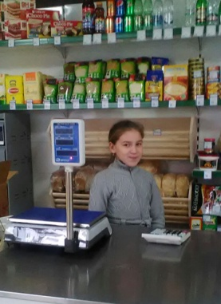
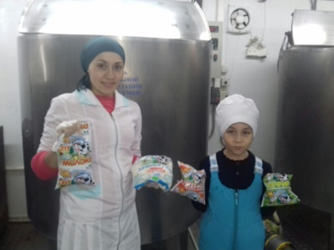
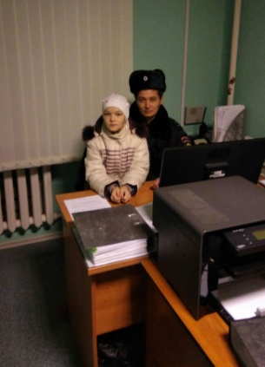
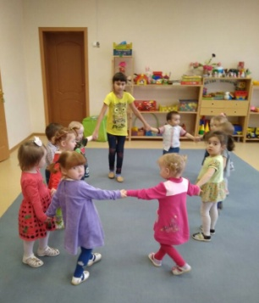
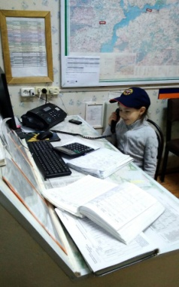
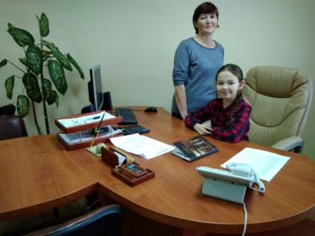
Яшьлек, ноябрь 2017 №3
ҺӨНӘР САЙЛАуга ЮНӘЛЕШ
Хәзер заманалар үзгәрде. Замана белән кешеләр дә, һөнәрләр дә үзгәрде. Кешеләргә файда китерә торган, үзең дә яратып башкара торган һөнәрне дөрес сайлар өчен кече яшьтән үк аңлы рәвештә үзеңне әзерли башларга кирәк. Нинди дә булса һөнәргә ия булу өчен, нәрсәләр эшләргә кирәк соң? Әлбәттә, күп укырга, тырышырга, ихтыяр көченә ия булырга.
Үзенә туры килгән һөнәрне дөрес сайлау кеше язмышында зур роль уйный. Без дә, көзге каникул ның бер көнен әти-әниләребезнең эш урыннарында булып, аларның һөнәрләре, башкарган хезмәтләре белән таныштык.
“Яшьлек” мәктәп тормышын чагылдырган айлык газета
Газетаны гамәлгә куючылар:
МБГБУ “Татарстан Республикасы Саба муниципаль районы Эзмә урта гомумбелем бирү мәктәбе”
Мөхәррирләр: тәрбия эшләре буенча директор урынбасары Хадеева Г.Х.,
педагог – оештыручы Җиһаншина Н.С.
Редколлегия: варислар оешмасы һәм мәктәп думасы активистлары.
Хәбәрләшү өчен телефон: 8(843)62 – 49 – 1 – 75
Безнең сайт: https://edu.tatar.ru/saby/izmya/sch
Электрон адрес: izmasaba@yandex.ru
Газетаның киләсе саны 30нчы декабрьдә чыга.

